Slide 1
История развития Карандаша

Slide 2
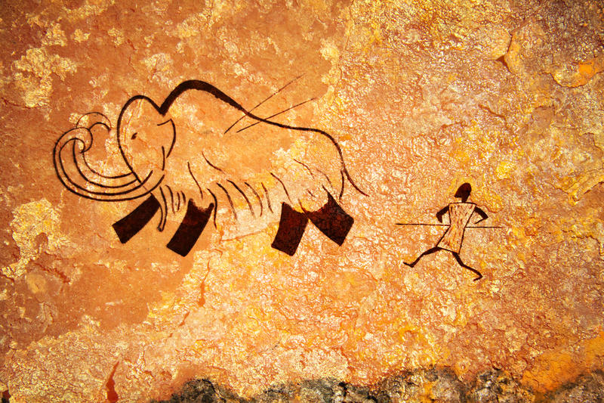
Древний мир.
Самым далёким предком простого карандаша был готовый природный материал – это головешка из костра. Древний человек пользовался ею, чтобы создавать наскальные рисунки. Древесный уголь продолжали использовать ещё долго для рисования.

Slide 4
Английские пастухи из местности Камберленд нашли в земле тёмную массу, которую приняли за уголь, но она не горела. Подумали, что это металл – но пули из него нельзя было сделать.
Пастухи отметили, что вещество пачкает руки, и вскоре воспользовались им, чтобы помечать своих овец.

Slide 5
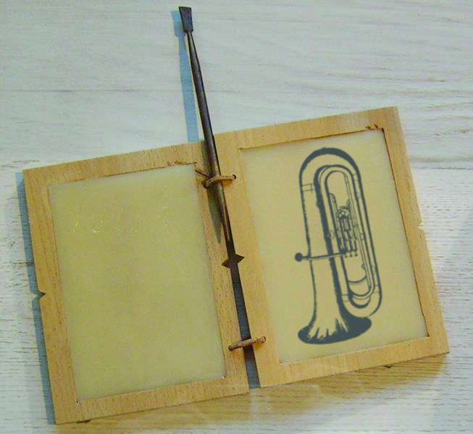
Из этого материала начали производить тонкие, заострённые на конце палочки. Эти палочки были мягкими, пачкали руки и подходили только для рисования, но не для письма. Это и были первые графитовые карандаши.
В 17 веке художники, чтобы было удобнее и палочка не была такой мягкой, зажимали эти графиты между кусочками дерева или веточками, "карандашами", обвязывали их верёвкой.

Slide 6
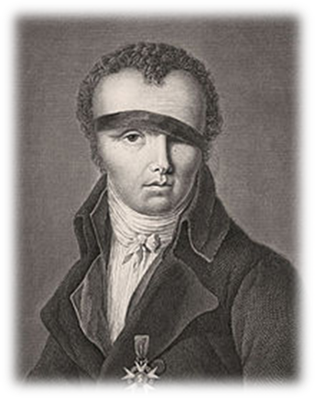
Известный ученый изобретатель Николя Жан Конте (1755–1805)
В 1794 году французский химик Николя-Жан Конте изобрёл современный простой карандаш. Он догадался вставлять графит в дерево. Графит он смешал с глиной, обжег в печи, отрезал тонкую полоску, которую мы сейчас называем грифелем, и вставил в деревянную трубочку.
Так был сделан первый карандаш.

Slide 7
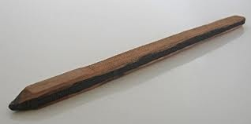
По тому же принципу карандаши делают до сих пор. В зависимости от соотношения графита и глины получают грифель различной мягкости: чем больше графита, тем более мягкий грифель.

Slide 8
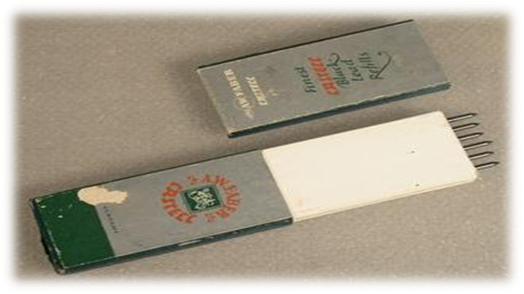
Коробка запасных черных грифелей.
Степень мягкости/твердости карандашей стали обозначать буквами: В (Black – «темный»,
то есть мягкий),
Н (Hard – «твердый»),
НВ (Hard black – «твердо темный»,
т. е. средней твердости).

Slide 9
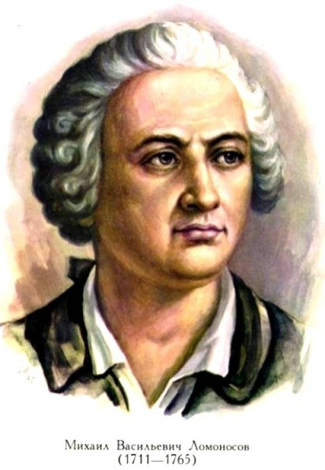
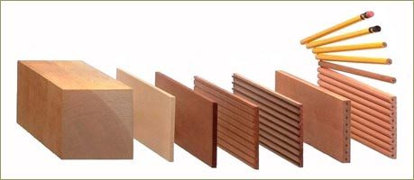
В России же, богатой графитом и лесом, Михаил Ломоносов силами жителей одной из деревень Архангельской губернии развернул производство карандашей в деревянной оболочке.
С оправкой графитового стержня в деревянную оболочку вид карандаша уже не изменяется более 200 лет.

Slide 10
Карандаш дал возможность вести записи в пути или в процессе работы, когда надо было на ходу записать что-то. Недаром во многие языки мира прочно вошла фраза
«взять на карандаш», то есть заострить внимание на чем-то.

Slide 11
В 1869 году американец А.Т. Кросс, решил, что много времени уходит на подточку карандаша, и создал первую модель механического изделия, поместив графитный стержень в металлическую трубку и создав приспособление для его выдвижения. Выдвинуть грифель из пишущего инструмента можно двумя способами: поворотом колпачка или корпуса, а также нажатием на ластик.
Механический карандаш

Slide 12
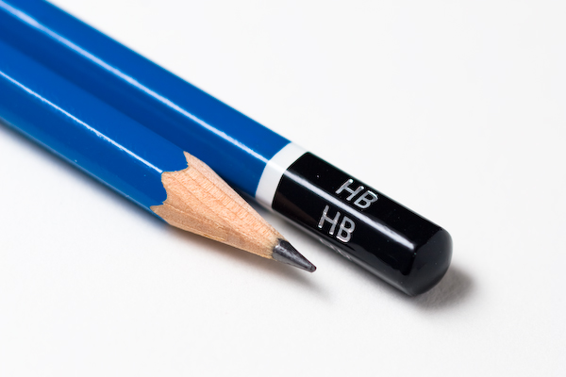
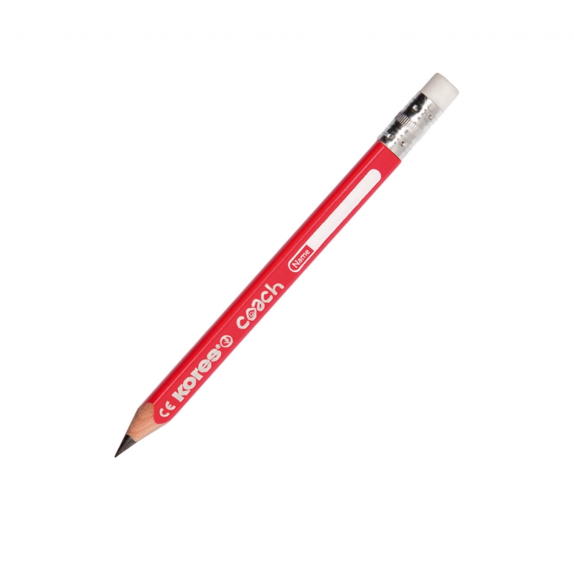
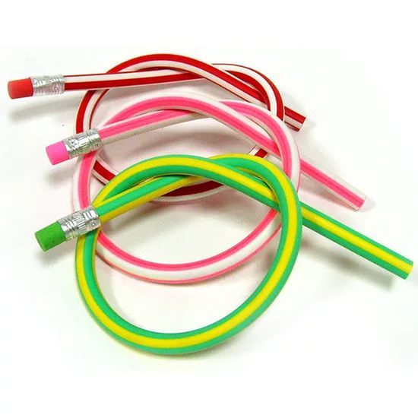
За время истории существования карандаша постоянно совершенствовалась и его оболочка.
Так, чтобы он не скатывался со стола и грифель внутри при ударе не бился, форму его сделали шестигранной.
Потом в верхний конец поместили ластик.
После изобретения пластмассы нашлась достойная замена древесине.

